Slide 1

Humánní geografie
Cvičení č. 9
30.11.2021
Marek Lichter

Slide 2
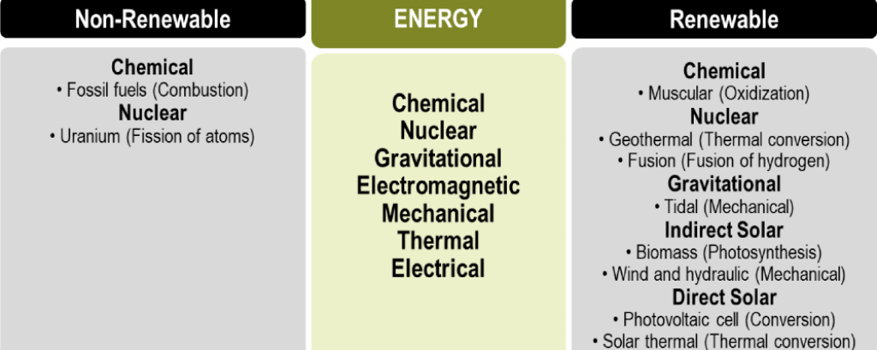
Energetika
Těžební oblasti apod. v ekonomické geografii
Předpokládá se, že spotřeba energie bude stále větší
zdroj: Rodrigue (2020)

Slide 3
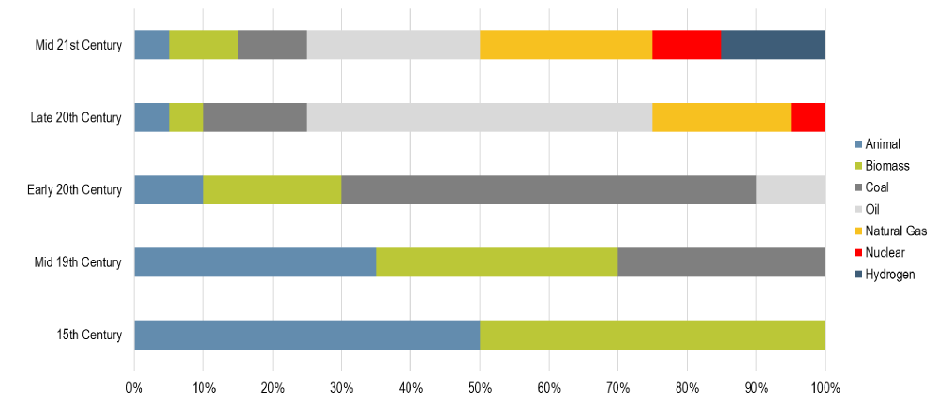
Energetika
zdroj: Rodrigue (2020)

Slide 4
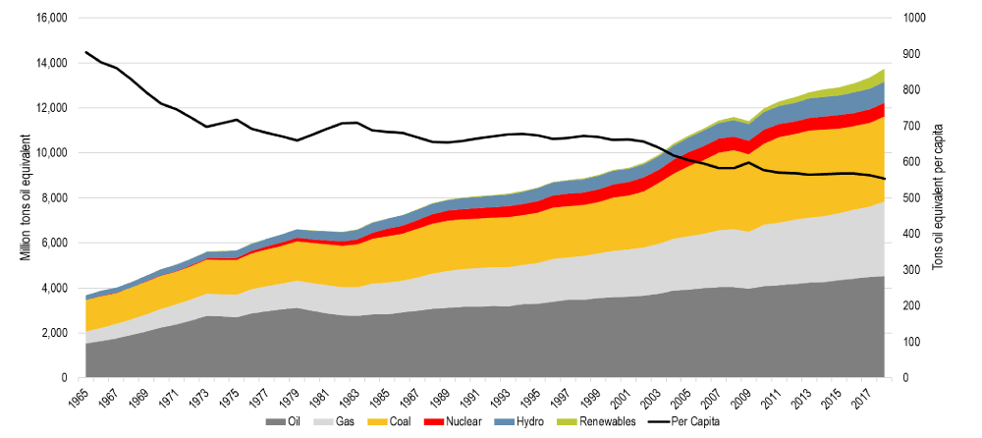
Energetika
zdroj: Rodrigue (2020)

Slide 5
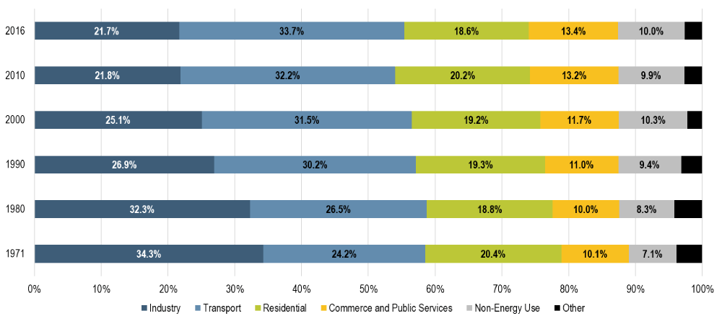
Energetika
Spotřeba podle kategorie
zdroj: Rodrigue (2020)

Slide 6

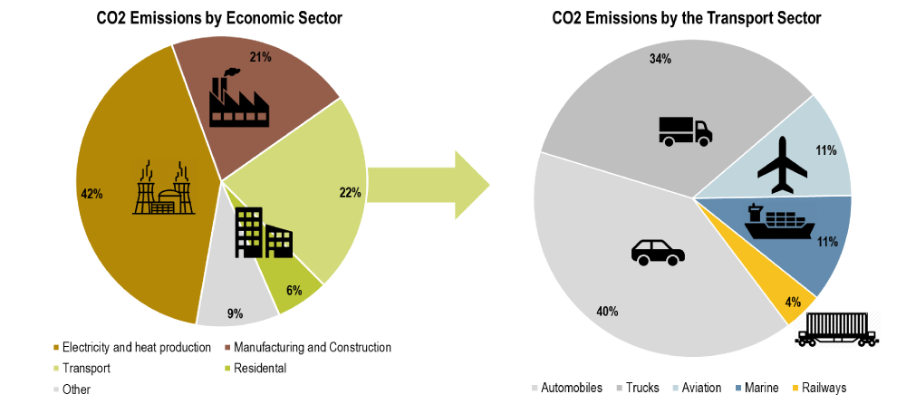
Green Deal
Týká se jak klimatu, tak energií
Vize uhlíkové neutrality
Viditelný zejména v rámci EU
Pařížská dohoda
  USA opět součástí
zdroj: copernicus.gov.cz, Rodrigue (2020)

Slide 7
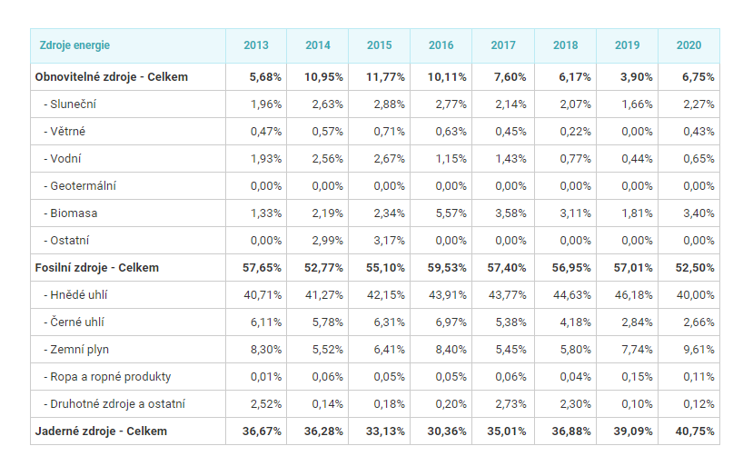
Energetický mix čr
zdroj: ote-cr.cz

Slide 8
Jen poznámkou - rizika
I obnovitelné zdroje mají svoje rizika a problémy
  Extrémní nároky na prostor
    FVE Nová Ves (Vepřek) 35,1 MW/82,5 ha
    TE Chvaletice 820 MW/cca 90 ha
  Nestabilní výkon
  Skryté hrozby (např. vibrace, hlučnost, zanášení koryta)
  Dopad na celkovou krajinu (estetika i funkce)
  Málo vhodných míst
V energetice se točí velké peníze = dezinformace

Slide 9
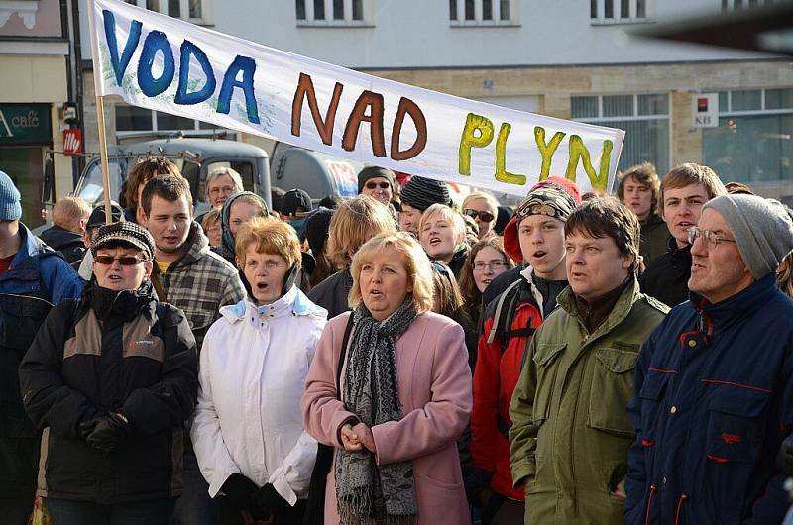
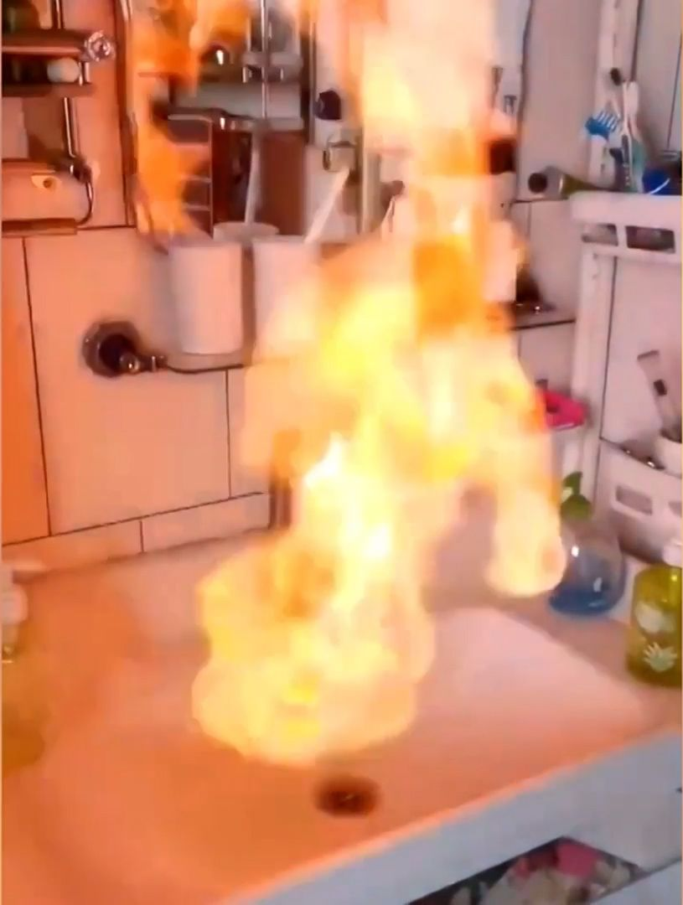
Dezinformace?
Těžba břidlicového plynu na Trutnovsku
zdroj: denik.cz, aktualne.cz

Slide 10

In a NUTSHELL
Dvě videa k přemýšlení o problému
Do we Need Nuclear Energy to Stop Climate Change?
https://www.youtube.com/watch?v=EhAemz1v7dQ&list=PLFs4vir_WsTyXrrpFstD64Qj95vpy-yo1&index=1
Kdo je zodpovědný za klimatickou krizi - Kdo ji musí vyřešit?
https://www.youtube.com/watch?v=ipVxxxqwBQw&list=PLFs4vir_WsTyXrrpFstD64Qj95vpy-yo1&index=6

Slide 11
Zadání devátého cvičení
Pokuste se formou krátkého eseje (max. 1 strana A4, ideálně ¾) popsat hypotetickou situaci, která by nastala po vyčerpání zásob ropy či uhlí (vyberte si jedno z uvedených fosilních paliv). Esej může být zpracován jako spekulativní, třeba i dystopický; dopady mohou být popisovány na různých měřítkových úrovních.
Pokuste se zachytit především ovlivnění (časo)prostorových forem uspořádání společnosti, míru dopadů na fungování sídelního systému, zásahy do globální mobility či vybrané změny v geopolitickém uspořádání světa.

Slide 12
Ke cvičení
klíčová témata
  energetické zdroje
  energetická krize
Dotazy?
Odevzdání klasicky do týdne
Esej – nemusí být závěr

Slide 13


Díky za pozornost!

